Slide 1
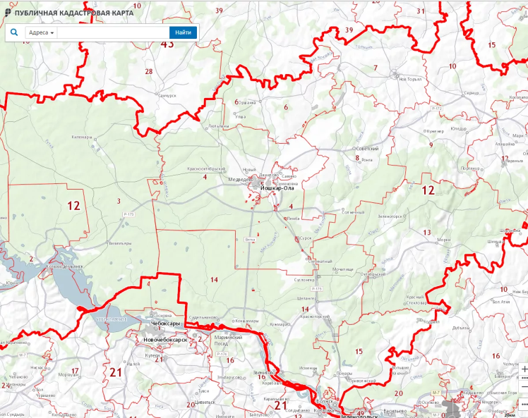
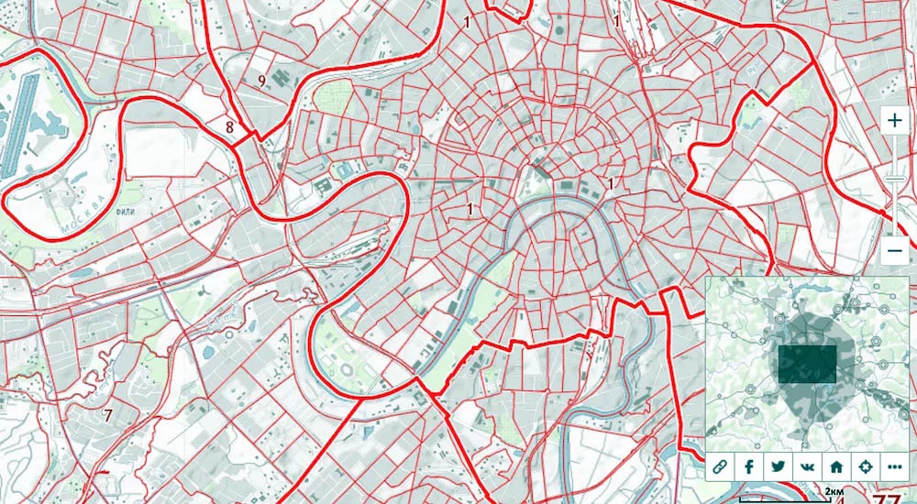
Тема: Государственный кадастр недвижимости
ПМ 04. Информационные системы обеспечения градостроительной деятельности
Преподаватель Кудрявцева Наталья Игоревна

Slide 2
Сфера кадастрового учета и госрегистрации имущественного права в современном формате была создана в 1997-1998 году с появлением Роскадастра.
Чуть позже появилась структура, государственный кадастр недвижимости (ГКН), а также ЕГРП (Единый государственный реестр права). Каждая структура выполняла свою роль, при этом зачастую дублировали деятельность друг друга. До 2017 года, чтобы получить государственные услуги из Росреестра, приходилось дважды дублировать подачу одних и тех же документов в Росреестр.
С появлением нового ФЗ-218 было принято решение об объединении двух структур государственный кадастр недвижимости и ЕГРП. Теперь, любой собственник имущественного права обращается в Роскадастр, заполняет одно заявление на получение двух услуг. В конечном итоге заявитель получает выписку из ЕГРН, которая является, согласно новому закону, единственным официальным документом, который подтверждает ваше право собственности и постановку на кадастровый учет в Росреестре.
В новом законе также определено, что все сведения по выписке из ЕГРН носят публичный характер и получателем сведений может быть любое физическое лицо.

Slide 3
Особенности работы нового государственного кадастра недвижимости
Государственный кадастр недвижимости, совместно с ЕГРП, осуществляет:
Реестр всех объектов недвижимого права.
Реестр сведений по правам и ограничениям по каждому кадастровому участку.
Реестр данных о границах участков в пределах России по территориальным делениям.
Реестр кадастровых дел, с доступом к ним заинтересованных лиц.
Реестр кадастровых карт.
Учётный регистр по документам Роскадастра.

Slide 4
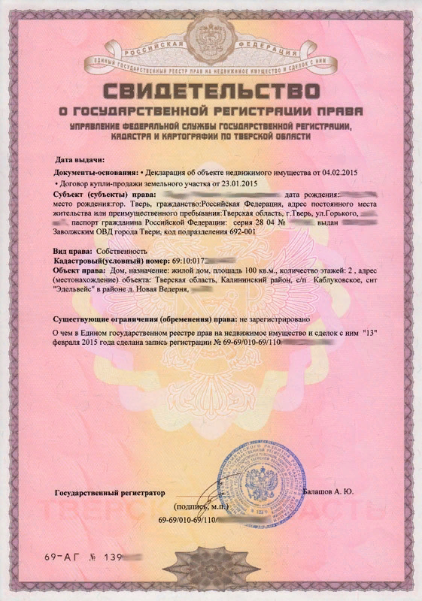
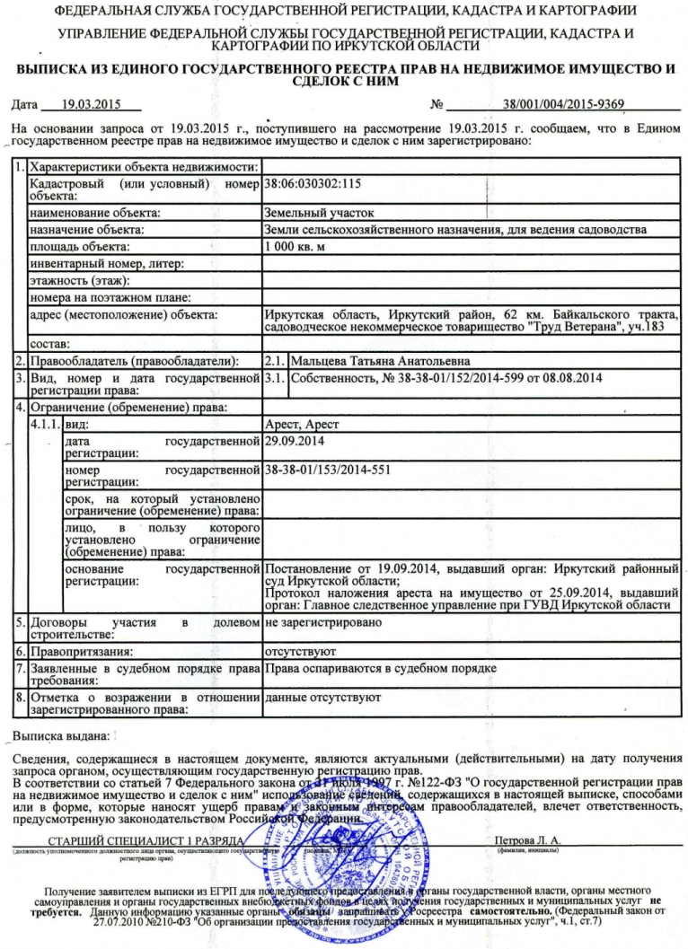
в соответствии с требованиями нового ФЗ – 218, который был принят Государственной Думой в 2015 году, а полностью вступил в силу с 2017 года. Заметим, что некоторые положения закона были внедрены ранее. Так, с июля 2015 года перестали выдавать свидетельства о прохождении госрегистрации.

Slide 5
государственный кадастр недвижимости
представляет собой такой же свод, который опирается на законодательную базу Российский Федерации.
Госкадастр содержит показатели экономического характера в рамках территорий конкретного назначения. Например, это может быть лесной кадастр, водный, земельный и др. Все экономические данные об объектах, позволяют строить систему налогообложения по одному принципу для одинаковых территорий (объектов).

Slide 6
Кадастровые сведения
месторасположение;
площадь;
параметры;
стоимость;
особые характеристики: коммерческая территория, участок в собственности у инвалида 1 гр. и др.
Эти и другие сведения указываются относительно каждого объекта недвижимости.

Slide 7
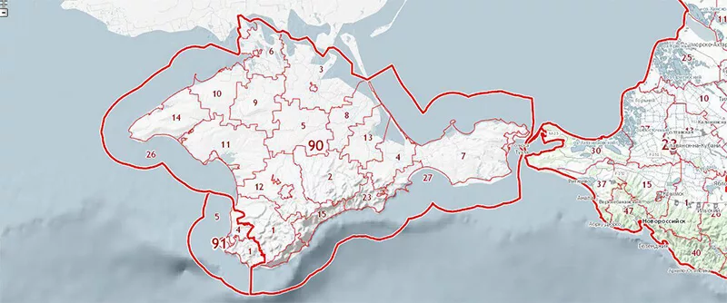
Классификация
Государственные кадастры разделяются по признакам, категориям, классификации и по видам. Каждый из сводов определяет условия пользования, функции, права участников предмета кадастра.

Slide 8
Классификация
Назначение – фискальные кадастры, правовые, многоцелевые.
Структура – экономическая, правовая и др.
Принадлежность к субъекту в рамках РФ – государственные, региональные, отраслевые, муниципальные, и для юр.лиц.

Slide 9
Фискальные кадастры
Разработаны для расчётов налога на имущество в зависимости от его характеристик и условий эксплуатации. Например, Госкадастр недвижимости, который определяет налоговую ставку для имущества в зависимости от установленной цены объекта.

Slide 10
Правовой кадастр
Правовое назначение заключается в защите прав владельцев. Такой кадастр обеспечивает качество сделки, при купле-продаже, получении наследства и т.п.

Slide 11
Многоцелевой кадастр
Многоцелевое назначение предполагает масштабный кадастр, который включает разноплановые параметры: экологические характеристики, географические, экономические, правовые и др. В таком реестре содержатся разные сведения – об экологических объектах, инфраструктуре, социально-культурных особенностях и др.

Slide 12
Государственные виды кадастров
Разрабатываются и обеспечиваются федеральными государственными службами. Все действия регламентируются регламентами, правилами в рамках законодательных кодексов.

Slide 13
Разновидности кадастров
Госкадастр недвижимости.
Водный – состоит из 3-х частей: для подземных, наземных вод, использование ресурсов воды.
Лесной – состав, вырубка, целевое использование и др.
Земельный – качество и параметры земель, регистрация пользователей.
Недвижимости – самый объёмный и часто используемый кадастр.
Реестры особо охраняемых земельных участков.
Кадастр территорий для размещения отходов.
Перечень промышленных предприятий, с выбросом химических отходов.
Красная книга.

Slide 14
Водный реестр
это реестр всех водных объектов страны, в котором имеются свойства водоёмов, размеры, глубина, географическое месторасположение. Используется для реализации проектов о расположении предприятий, инфраструктуры, для исследований. Он позволяет определить приемлемость запланированных действий на территории или близ водного объекта.
Например, в водном кадастре с 1951 года озеро Карачай (Челябинская область) используется для хранения радиоактивных веществ, близлежащего предприятия, существующего с советских времён, поэтому об объекте опубликован статус особо охраняемой территории.

Slide 15
Лесной кадастр
В лесном кадастре собраны характеристики лесных ресурсов страны. Объекты сгруппированы по экономической важности, назначению, экологическим свойствам. Используется при переводе земель из одного вида назначения к другому, смене деятельности, разрешении/запрещении вырубки, назначение платы за пользование лесным фондом. Систематизируются плановые проверки, на предмет целевой эксплуатации земель с лесом по назначению, сохранности ценных пород и др.

Slide 16
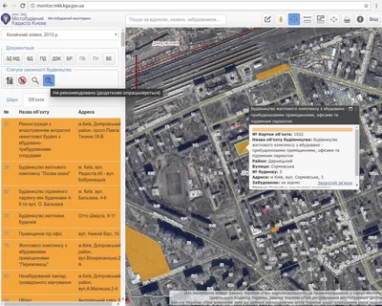
Градостроительный кадастр
–один из самых масштабных, востребованных государственных реестров. В нём содержится информация, которая обеспечивает целевое, эффективное градостроительство.
Кадастр позволяет осуществлять градостроительные проекты, учитывая множество факторов, проектировать застройку до мелочей (материал при возведении объекта, высоту этажей). Поэтому города Российской федерации приближаются по качеству градостроительства к европейским стандартам.

Slide 17
Вложенность кадастра объёмная, включает в себя следующие составляющие:
Документы планирования, проектирования (от районных центров до генерального плана).
Нормы и правила застройки.
Карты.
Геологические, природные особенности.
Кадастровая карта зон и межевания.
Выделенные территории под строительство (жилое, нежилое).
Резервные зоны государственного, общественного назначения.
Обозначение текущего строительства.
Технические схемы инженерных коммуникаций.
Телекоммуникационное обеспечение.
Охраняемые водные зоны и др.

Slide 18
Государственный кадастр недвижимости
Государственный кадастр недвижимости – это информационная база, которая содержит всю информацию об учтённом имуществе страны, а также сведения о границах государства.
это сегодня самый востребованный и эффективный кадастр. Этот сервис регистрирует данные обо всём недвижимом имуществе страны, о смене прав на него, стоимости, меняющихся параметрах и многое другое.

Slide 19
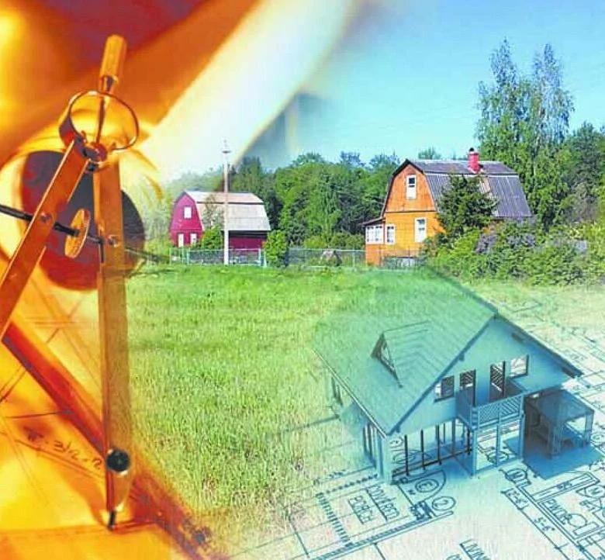
ОбъЕкты ГКН
Объектом кадастра являются все виды собственности, права на которые в обязательном порядке регистрируются законодательно.
Объектом недвижимости в РФ считаются земельные территории и все постройки, закреплённые за ней, в том числе незавершённые.

Slide 20
К объектам недвижимости относятся:
участок земли;
жилые, нежилые постройки;
предприятия;
многофункциональные комплексы;
лесонасаждения;
сады;
воздушные суда (Ространснадзор);
морские суда (Ространснадзор);
космические корабли и др.

Slide 21
Государственный кадастр недвижимости
Это информация о:
недвижимой собственности физических и юридических лиц;
государственной собственности;
границах РФ, относительно соседних стран;
границы субъектов страны;
границы муниципалитетов;
границы населённых пунктов – города, деревни, села и т.п.
Зонах особого назначения и др.

Slide 22
ГКН
Порядок учёта имущества подразумевает внесение в реестр данных об объекте, который имеет индивидуальные характеристики, это позволяет определить его как уникальную существующую вещь. Также учитывается и прекращение такого существования (ликвидация объекта).
Исполнителем кадастровой деятельности является уполномоченный представитель с образованием «кадастровая инженерия». На основании заключений инженеров осуществляются все движения по объектам недвижимости. Сюда входит межевание земель, оценка кадастровой стоимости, выдача разрешений ввод построек в эксплуатацию и пр.

Slide 23
Нормативно-правовая база
Нормативные акты, регламентирующие кадастровую деятельность:
Конституция.
Гражданский кодекс.
Жилищное законодательство.
Лесной, Водный кодекс.
Градостроительное законодательство и др.

Slide 24
Предоставляются сведения двумя способами
-Через интернет-портал Росреестра.
-Через официальный запрос в кадастровую палату.
Движения недвижимого имущества в ГКН осуществляются службой регистрации и кадастра РФ. Все сведения должны храниться вечно, недопустимо изъятие, уничтожение архивной документации. При этом информация о данных, размещённых в реестре недвижимого имущества, должна быть доступна всем.

Slide 25
Публичная кадастровая карта
является официальным электронным ресурсом службы Росреестра, который содержит сведение единого государственного реестра ЕГРН на все объекты недвижимости

